Slide 1
Die neuen WHO-Pandemieverträge für 194 Staaten
Vortrag: Marc Dzaebel, Dipl. Inform., corona-diskurs.de, Pressesprecher Stationen: GS-, Bereichs- & Entwicklungsleiter, Projektmanager, IT-Architekt
Begründer der Mikrobiologie bereits im 19. Jahrhundert:
Robert Koch (Nobelpreis): „Die Bakterie ist nichts, das Milieu ist alles“
L. Pasteur / Béchamp: „Das Milieu ist alles, der Erreger nichts“
Leitsatz EBM Medizin: „Zuerst nicht schaden, vorsichtig sein, heilen”
Quellen: Dr. Silvia Behrendt (Juristin), Philipp Kruse (Jurist), Dr. jur. Beate Sibylle Pfeil (Juristin), Beate Bahner (Fachanw.), Prof. Dr. Stefan Hockertz, Dr. Norbert Häring, NZZ, derStandard, Berliner Zeitung, TKP.at, WHO …
Notes:
Louis Pasteur hat das wohl erst auf seinem Sterbebett gesagt, nachdem er Zeit seines Lebens gegen Bécamp die umgekehrte These vertrat. Die letzten hundert Jahre Infektiologie / Immunologie werden ad absurdum geführt.
Warum? Meine ungeschriebene Pflicht, mich jetzt für eine menschenwürdige Zukunft einzusetzen
"primum non nocere, secundum cavere, tertium sanare" – übersetzt: "Erstens nicht schaden, zweitens vorsichtig sein, drittens heilen".
Disclaimer: Die Einschätzungen spiegeln eine Auswahl von Fachexperten wieder

Slide 2
WHO-Vertragsvorhaben
Völkerrechtlich verbindlich (GG Art. 25, Völkerrechtsklausel)
Parteien: Fairer Zugang zu Medikamenten, Pandemie-Vorbereitung/Verhinderung (angeblich unzureichend)
Internationale Gesundheitsvorschriften (IGV, Anpassung) Version 8 vom 17.4.24 (aktuell)
Englisch: IHR: International Health Regulations
WGIHR: Working Group on Amendments to the International Health Regulations (2005)
Pandemievertrag (Neuer Vertrag)
Version 9 vom 22.4.24 (aktuell)
Englisch: Pandemic Agreement
INB: Intergovernmental Negotiating Body
Nach 2 Jahren vorerst gescheitert [DPA]
Verhandlungen bis 10.5. ergebnislos
Pharma gegen globalen Süden
Medizin ohne Gewinne nicht akzeptiert
Es soll weiter verhandelt werden
Notes:
Verträge: Völkerrechtlich verbindlich!
IGV-Anpassung anfangs nur über Leaks (Transparenz?)
Gleicher Zugang zu Medikamenten, Vorbereitung, Verhinderung (weil angeblich nicht ausreichend)

Slide 3
Zeitleiste
IGV: Internationale Gesundheitsvorschriften (Einfache Mehrheit)
2005
Vor
2007
In Kraft
5.2020
USA/EU
Vorschlag
27.1.24
WGV-Ab-
60 Unter-
1.6.2025
12.5.23
Bundestag
84% dafür
schlag
1.6.2024
Letzte
Schriften
Opt-Out?
10 Monate
stimmung
→Gesetze
Abgabe
Seit 1999 Planspiele
PCR-Tests
Pandemievertrag (2/3 Mehrheit)
60 Unter-
1.12.2025
Schriften
Ratifizierung
18 Monate
→ Gesetze
Heute
Zukunftspakt (UNO)
24.9.2024
Planetarische Notlagen
Agenda 2030
Notes:
Gesetze müssen durch Bundestag und Bundesrat (Rang unter Grundgesetz)
Mit einer „planetarischen Notlage“ können die WHO-Notlagen ausgelöst werden.

Slide 4
Wer ist die WHO?
UN-ChartaN
Vereinte Nationen
WHO-V
Bestmögliche Gesundheit
Körperlich, geistig, sozial
Sonderorg.
EU-Kommission
verhandelt
WHO-Organe (9000 MA)
194 Mitgliedstaaten 6 Regionen
Sekretariat
Generaldirektor
Admin. Personal
Europa
Afrika
Amerika
Südostasien
Westpazifik
Östl. Mittelmeer
~20% Finanzierung
~800 Kollaborations-zentren
z.B. Unis, RKI …
≥3 pro Region
(34) Exekutivrat
(aktuell ohne Deutschland)
Nicht demokratisch legitimiert
1 pro Land
(194) Weltgesundheits-versammlung (WHA)
Konzerne &
80% private
zweckgebundene
Finanzierung Größter priv. Geldgeber: 20% Bill Gates
~80%
Finanzierung
Brock Chisholm: Gründer und 1. Generaldirektor der WHO:
Menschen soll Loyalität zu Nationen & Kulturen abgewöhnt werden,
um eine technokratische Weltregierung zu errichten
Notes:
WHO (gegründet 1948) Ist eine Regierungsorganisation, wie UNESCO, Weltbank, IWF, …
Generaldirektor: Dr. Tedros Adhanom Gebreyesus seit 2017, 2/3 durch WHA gewählt
2020/21: Deutschland 1,26 Milliarden Dollar, 22/23-Etat: 6,1 Milliarden, Zu Konzernen zählen auch: Rockefeller (neuer Partner)
Verhandlungsmandat für alle 27 EU-Länder ohne Anerkennung, Umgehung nationaler Souveränität
Backup: Chisholm: „Niemand kann über die Zukunft der Menschheit nachdenken, ohne anzuerkennen, dass eine Art Weltorganisation, eine Art Weltregierung oder Weltkonföderation, sowohl unvermeidlich als auch wünschenswert ist.“

Slide 5
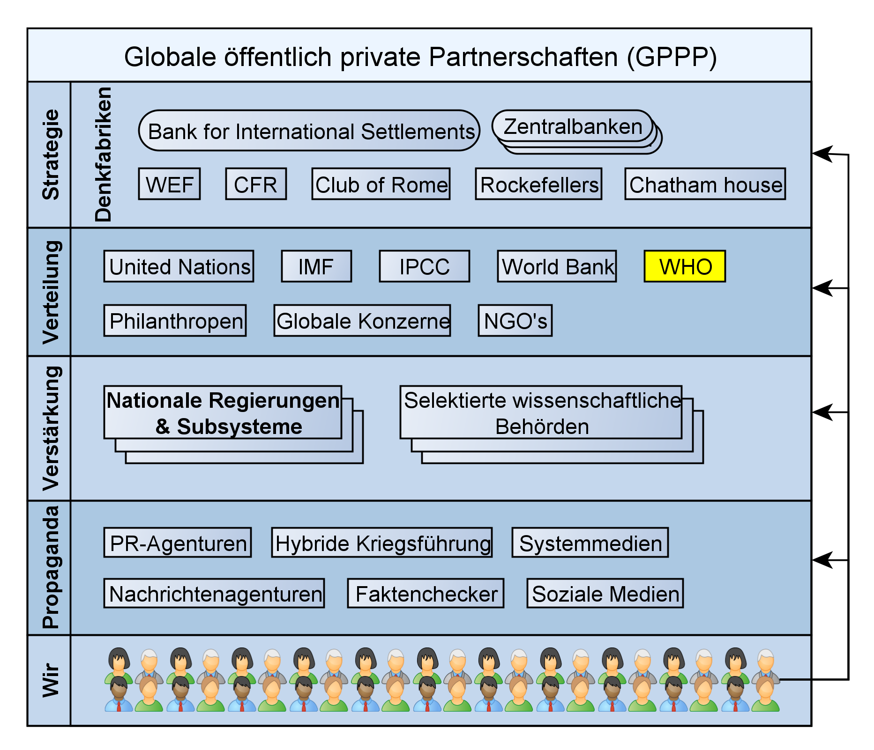
Einbindung der WHO
Quelle: Iain Davis, 2021
Finanzierung über Steuern

Slide 6
WHO-Pandemie-Architektur
Erreger, Produkte, Systeme
PHEIC Ausruf
1: PHEIC (IGV)
Bioforschung
Erreger mit ‚Potential‘
Zensur
2: Pandemie = PHEIC (infektiös) (neu seit 17.4.24)
Staaten & Private Konzerne
Gain-of-Function
Informationskontrolle
Soziale Plattformen
Universitäten
Einhaltungskomitee (IGV)
Überwachung Umsetzung
Finanzieller Druck
Verdeckte Sanktionen (neu seit 17.4.24)
Prozesse
Produkte
Produktion
Notfall-Zulassungen (100 Tage)
Impfungen (Zwang?)
Beschaffung
Verteilung
Verabreichung
Medizinische Behandlungen
Sonstige Maßnahmen
Pandemieprodukte
Impfstoffe / Arzneimittel
Produkte
Überwachungssystem
Grenzverkehr
Digitale ID
Testen
Quarantäne
Maßnahmen …
Grenzkontrollsystem (IGV)
PABS-System (PA)
Pathogen Zugriff
Globale Lieferkette/Logistik
Labornetzwerke
Digitale Impfpässe
Systeme
Notes:
PHEIC: Public health emergency of international concern (Gesundheitsnotstand internationaler Tragweite) Die Abkürzung steht nicht mehr im PA-Vertrag
Dr. Amrei Müller (Juristin): Autor der Zerlegung
PABS: Pathogen Access and Benefit-Sharing System
Compliance Committee: Seit

Slide 7
Was ist ‚One Health‘ im Pandemievertrag?
EU Aktionsplan 2022-2026 bereits etabliert, auch in USA ohne neue Verträge
Ausweitung der WHO-Zuständigkeit auf fast alles:
Menschen → Wie Corona-Maßnahmen, Impfpflicht …
Erreger → Überwachung, Messpflichten
Pflanzen → Anbauvorschriften
Tiere, Zoonosen → Keulen, Verbot Fleisch / Milch
Ökosysteme / Klima / Landwirtschaft
→ Klimanotstand, Reisebeschränkungen, Schließungen
2 neue Ausschüsse für Dauerüberwachung

Slide 8
Staatspflichten im Pandemievertrag
Anerkennung der WHO-Leitung und zentrale Koordination
Anerkennung dauerhafter Prävention und Pandemiegefahren
Kapazitäten für „One Health“ und Pandemieprodukte
Gesundheitswesen ausbauen, Genomüberwachung in Laboren
Übermittlung von Patientendaten, Forschungsverpflichtung
Dauerhafte Bevorratung von Pandemieprodukten (Impfstoffe ..)
Dauerhafte WHO-Finanzierung, Know-How an WHO transferieren
Systemteilnahmen an PABS und Globale Lieferkette/Logistik
Anpassung nationaler Gesetze für Notfallzulassungen
Entschädigungsmanagement, Privatsektor muss mitmachen
Zensur aller Kanäle, Zusammenarbeit mit Pharmakonzernen
Notes:
Entschädigungen / Verantwortung: Soll überlegt werden „considered“

Slide 9
Was führt zu Gesundheit?
Auswahl essentieller Faktoren: (EbM: Bundeszentrale f.g.A.)
Soziale Bindungen, Ausgewogene (nicht toxische) Ernährung, Bewegung, Bildung, Natur, Schlaf, Stressbewältigung, Hygiene, Einkommen/Status, ggf. Pflege, Wärme, Luftqualität, Raum, Ruhe …
Lösung: Balancierte, individuelle, evidenzbasierte Optimierung
Offensichtliche Grundüberzeugungen der WHO:
Problem: Erreger, [CO2]
Lösung: Produkte, Überwachungssysteme, Hierarchie, Geld
Bewertung: Technokratischer Machbarkeitswahn, globales Groupthink
Notes:
BZgA: Bundeszentrale für gesundheitliche Aufklärung (Faktoren aus Unterthemen)

Slide 10
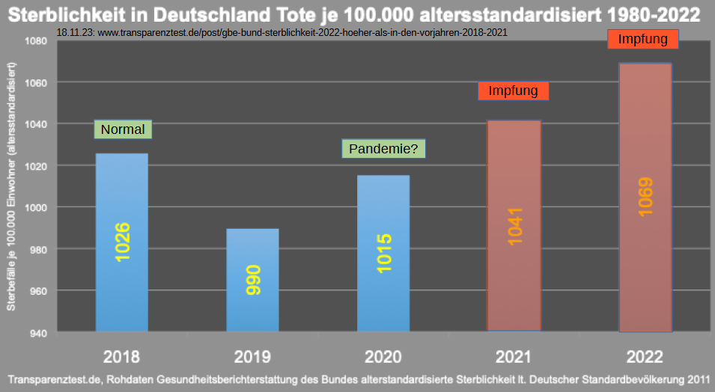
Fehler der WHO: Realität harter Endpunkte
WHO Pandemieausruf:
11.3.2020 – 1.4.2023 (3 Jahre)
Seit Impfung sterben hauptsächlich Jüngere, was Covid-19 als Ursache ausschließt, da das durchschnittliche Covid-Sterbealter bei 83 lag.
Notes:
Gesundheitsberichterstattung des Bundes
Ein medizinisch „harter Endpunkt“ kann objektiv gemessen werden (Beispiel Tod), weiche Endpunkte nur indirekt
WHO Pandemieausruf: 11.3.2020 – 1.4.2023 (3 Jahre)

Slide 11
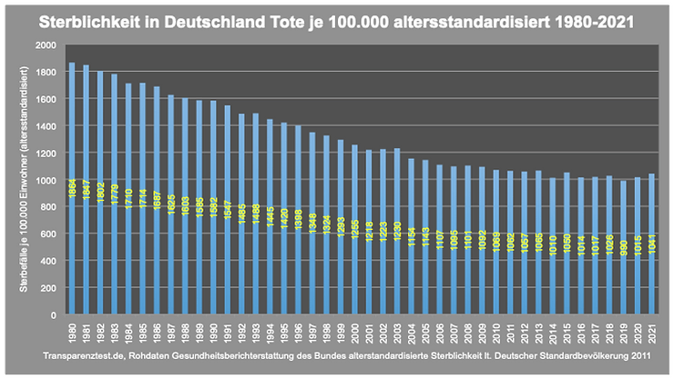
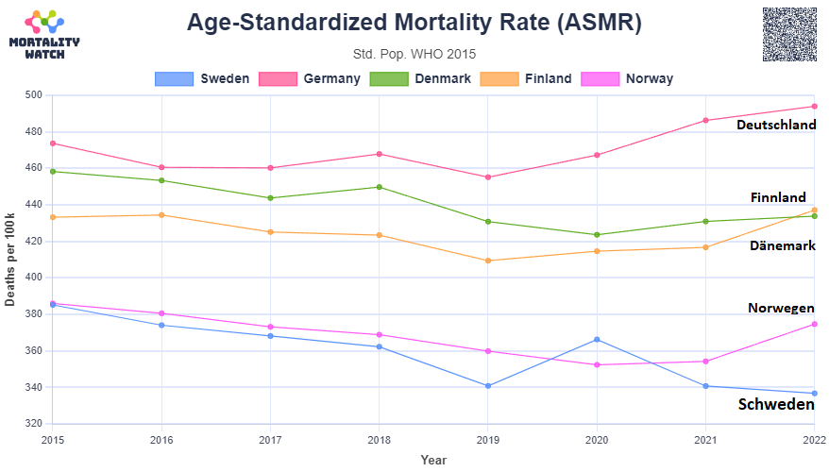
Fehler der WHO: Realität harter Endpunkte
Altersstandardisierte Sterblichkeit
2020 war das 4-mildeste Jahr von 42 Jahren
Skandinavien: Geringste Maßnahmen
→ Niedrigste Übersterblichkeit
Notes:
Einige Länder hatten tatsächlich Ausschläge im April. Warum das so war erkläre ich in den nächsten Folien.

Slide 12
Fehler der WHO
Schweinegrippe: WHO Pandemie 2009-2010, 200 Tote/Jahr (Grippe 10.000)
(Wie mRNA) Pandemrix hat ~1300 Narkolepsien bewirkt (Schweden mehr)
Covid: Anfängliche WHO-Solidarity-Studie mit tödlicher Dosis Hydroxychloroquin
→ Anf. Übersterblichkeiten genau, wo die Studie angewendet wurde:
Italien, Spanien, Frankreich, England, Belgien, Niederlande, Amerika, Brasilien …
Recovery-Studie (Welcome Trust/Gates): Gleiche tödliche Dosis
Fehlerhafte WHO-Statistik zur Übersterblichkeit in Deutschland 2020/21:
WHO gibt selbst zu, dass sie 37% zu hoch war (73.000 Todesfälle zu viel)
Intubationsempfehlung bei geringem Sättigungsabfall → Drastische Erhöhung Todesfälle
Impfempfehlungen: Haben nach vielen Studien weltweit zu Übersterblichkeit geführt
Schulen: Sollten stark auf Desinfektion setzten, heute heißt es reine Tröpfcheninfektion
Ausruf eines unnötigen PHEIC wegen Affenpocken gegen seine eigene Expertengruppe
Notes:
WHO Panedemie-Ausruf 11.6.2009 – 1.8.2010
Hydroxychloroquin: Auch in Brasilien Studien
22.5.2020, Lancet-Studie mit 96.000 Patienten Sterblichkeit deutlich erhöht (dann widerrufen?)
Französische Regierung: Erlass erlaubt Krankenhäusern Hydroxychloroquin
Leiter Recovery-Studie Landray hat Hydroxychloroquin mit Hydroxychinolin verwechselt.
Buch: Die fatalen Fehler der Weltgesundheitsorganisation und was sie auslösten (https://www.amazon.de/COVID-19-Pandemie-Weltgesundheitsorganisation-ausl%C3%B6sten-verh%C3%A4ngnisvollen/dp/3947818157)

Slide 13
Souveränität?
Definition: Inhaber der Staatsgewalt (hier das Volk)
Subsidiarität (GG §3): Höhere Einheit darf nur helfen, wenn untergeordnete Kräfte nicht ausreichen
Konformität (GG §79): Bestimmungen stehen dem GG nicht entgegen
S.4:3. [Staaten] erkennen an, dass die Weltgesundheitsorganisation die leitende und koordinierende Behörde für die internationale Gesundheitsar-beit ist, einschließlich der Pandemieprävention, -vorsorge und -reaktion
Pandemie-Vertrag
Widerspruch: Gleichzeitig souverän und abhängig? Staatlich Verantwortung für WHO-Maßnahmen?
Auslegungsmöglichkeit: Souverän innerhalb der WHO-Vorgaben? Schwächung der Souveränität sicher
Dr. Silvia Behrendt (Juristin): Durch Einhaltungskomitee/Sanktionen schwerer umgehbar, einschränkend
Schon die Übergabe an die EU-Kommission ist eine Umgehung nationaler Souveränität
Phillip Kruse (Jurist): Richter legen WHO/RKI-Narrativ zugrunde, was zum Verlust von Grundrechten führt Verträge werden zur weiteren Beherrschung des Narrativs durch die WHO führen
Dr. Sibylle Pfeil (Juristin): Staaten völkerrechtlich verpflichtet, Empfehlungen der WHO
ohne eigene Prüfung oder Anpassung umzusetzen
de jure bleiben wir souverän, de fakto massiv gefährdet
Notes:
In repräsentativen Demokratien ist das Volk auch indirekt der Souverän
Über 3 Jahre dauert es aus den Verträgen herauszukommen.
Subsidiarität gilt z.B. in Beziehung zur EU

Slide 14
Bereits 15 ablehnende Länder
Schweiz: Parlament will den Vertrag vor einer Zusage sehen
Niederlande: Parlament will verschieben oder mit NEIN stimmen
Slowakei: Wird beide Verträge ablehnen, die ihre Souveränität schwächt
Kroatien: Mehrheit gegen Verträge
11 Länder schon seit 2023 gegen die Pläne:
Belarus, Bolivien, Nordkorea, Eritrea, Nicaragua, Iran, Russland, Kuba, Syrien, Venezuela, Simbabwe.
USA: 49 von 100 US-Senatoren fordert von Biden die Ablehnung der WHO-Verträge
2/3 Mehrheit, so nicht möglich
Biden-Regierung: Bei Ablehnung „Globale Gesundheitssicherheitsstrategie 2024“
Estland & UK: Kritisch
Japan: Große, nationale Bewegung will WHO stoppen
Hohe Impfschäden wegen höchster Impfquote
Notes:
Entschädigungen / Verantwortung: Soll überlegt werden „considered“

Slide 15
Ausschlusskriterien für die Verabschiedung
Verfassungswidrige Verfügbarkeit der Verträge:
Laut WHO-Verfassung Art. 73, 6 Monate vorher, für 2/3-Verträge (PA)
Laut WHO-IGV Art. 55, 4 Monate vorher, bei technischen Änderungen
→Nachweis verfassungswidrigen Verhaltens bzgl. der eigenen WHO-V
Ohne unabhängige, wissenschaftliche Aufarbeitung, ggf. kontraproduktiv
Komplette Immunität der WHO - keine Klagemöglichkeit / Gewaltenteilung
PHEIC-Verhältnismäßigkeitsprüfung nicht möglich: Keine Rechtsstaatlichkeit
→Grundrechtseingriffe, körperl. Unversehrtheit, Menschenrechtsverletzungen
Ausruf durch Generaldirektor willkürlich möglich: Massive Konsequenzen
Regierungsorganisation WHO: folgt überwiegend privaten Interessen
Fokus Impfstoffe: verifiziert? Schaden/Nutzen-Analyse? Sicherheit in 100-Tagen?
Wahrheitsmonopol: WHO/Regierungen, GG §5: Keine Zensur, verfassungswidrig
Verhaltenssteuerung gegen Wissenschafts-, Medien- und Meinungsfreiheit
De facto globale Gesetzgebungsinstanz: Obwohl juristisch dem GG unterstellt
Erfolgreiche, individuelle Vielfalt (s. Schweden): Durch Zentralisierung verhindert
Notes:
Politischer und völkerrechtlicher Druck durch globales Handeln stärker, trotzdem wir

Slide 16
Mögliche Folgen bei Verabschiedung
Wahrscheinlich:
Häufige Notstände (auch regional)
Weitere Machtkonzentration unter globalen, ungewählten Strategien
Zensur: UN (Agenda 2030), WHO, EU (DSA), UNESCO, WEF (Great Reset)
Bereits seit 2020 millionenfache MSM-Zensur (WHO-Konformität??)
Neue selbstrepl. mRNA Impfstoffe: Zusatzgewinn durch Nebenwirkungen
mRNA für alles → Geringere Lebenserwartung/Geburten/Gesundheit
Abbau: Demokratie, Rechtsstaatlichkeit, Menschenrechte
Überwachung: Digitale Identität, CBDC, Sozialkreditsystem
Vertical Farming, Insekten, Laborfleisch, ESG, Green Deal, Energiekosten steigen
Klimanotstand: Fleisch/Milch-Verbote
Grippe/Vogelgrippe-Pandemie: Wie bei Covid
Notes:
Global public private partnerships. Auch Stakeholderkapitalismus, Auch Parlamente werden durchsetzt (Klaus Schwab)
Oktober 2023: 200 Fachmagazine: „Klimakrise“ soll als Gesundheitsnotstand auf der 77. WHA anerkannt werden

Slide 17
Mögliche Kernursachen
Globalisierung stärkt legale Korruption (GPPP) in überstaatl. Organisationen
Konzerne/Regierung besetzen hohe, unabhängige Entscheidungspositionen
Entfernung & Entfremdung von Bürgern → GroupThink + Machbarkeitswahn
Investitionen treiben Geschäftsmodelle, statt Bürgerinteressen
Zunehmende Verschmelzung von Regierungen & Wirtschaft: Korporatismus
(Wird mit faschistischer Wirtschaftstheorie in Verbindung gebracht)
Multisystemversagen über Angst und staatliche Abhängigkeit → Diskursverweigerung
Politisch verstärkte Krisen, die angeblich nur global lösbar sind → Superstaat
Notes:
Global public private partnerships. Auch Stakeholderkapitalismus, Auch Parlamente werden durchsetzt (Klaus Schwab)
Oktober 2023: 200 Fachmagazine: „Klimakrise“ soll als Gesundheitsnotstand auf der 77. WHA anerkannt werden

Slide 18
Was kann man tun?
Aufklärung: Bürger und Abgeordnete (Termine)
Medien: Leserbriefe & Kommentare in sozialen Netzwerken
Zentrale Petitionen: Auch wenn sie von der Politik ignoriert werden
Öffentliche Diskussionen: Teilnehmen oder selbst veranstalten
Weiterleitung: Wenn möglich, behutsam starke Fakten an Freunde
Austausch: Mit Kritikern aber vor allem mit Befürwortern/Entscheidern
Veröffentlichung: Z. B. auf Webseiten, Büchern oder Videos
Demonstrationen/Aktionen: Die vorenthaltenen Fakten klar erklären
Engagement in passenden Parteien/Organisationen
Identifikation: Drahtzieher (bei Vorsatz Strafverfolgung)
Die Lüge kann rennen, aber die Wahrheit holt sie immer ein.
Notes:
Jeder kann verschiedene Dinge und darf sich nicht überlasten. Wir erhalten meist kein Geld und haben einen großen Nachteil.

